Slide 1

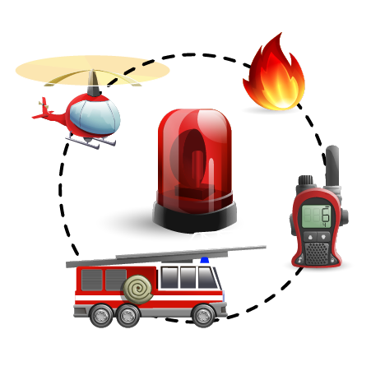

화재 검출
시스템 개발
김민호 / 홍승현

Slide 2
BUSINESS
PLAN
01
02
03
개발 목표
프로그램 및 자료
모델 학습
- 화재 조기 감지 중요성
- 프로젝트 목표와 기대효과
- 프로그램 및 자료 설명
- 모델 학습 과정
- 모델 학습 결과
CONTENTS
04
05
개발 시스템 시연
결론 및 향후 목표
- 화염 이미지 테스트
- 실제 사고 이미지 테스트
- 결과 요약
- 향후 연구 방향

Slide 3



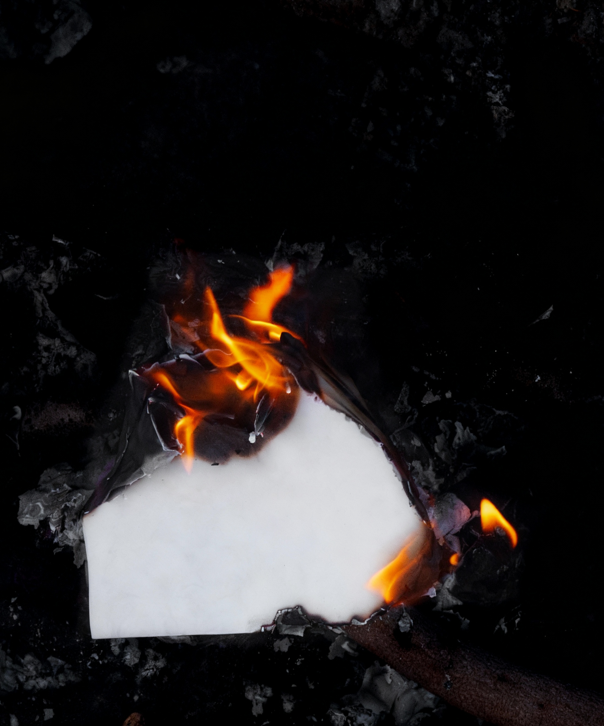

Chapter
01
개발 목표
Fire
본 연구의 목표는 화재 상황에서 연기와 화염을 명확히 구분하여 조기 진압을 위해 화재를 검출 가능한 지능형 화재 검출 시스템을 개발하고 다양한 환경에서 수집된 화염 · 연기 데이터를 활용하여, 딥러닝 사용하여 높은 인식 정확도를 확보하여 실제 현장에서 안정적으로 사용 가능한 화재 검출 시스템 개발하는 것을 최종 목표로 한다.
Smoke
Smoke
Fire
Fire
Smoke
데이터 셋
딥러닝
정확도

Slide 4






Chapter
02
프로그램 및 자료
Colab
- 구글에서 제공하는 클라우드 기반의 주피터 노트북 개발환경
Learning
Data Set
- roboflow.com에서 kursach의 24-12-23 산불 Data Set 사용
labelimg
개발을 위한 학습
프로그램 및 자료 소개
- 객체 탐지 모델 학습을 위한 이미지 라벨링 그래픽 도구
yolo v8m
- 객체 탐지, 인스턴스 분할, 이미지 분류 등 다양한 작업 지원 모델

Slide 5
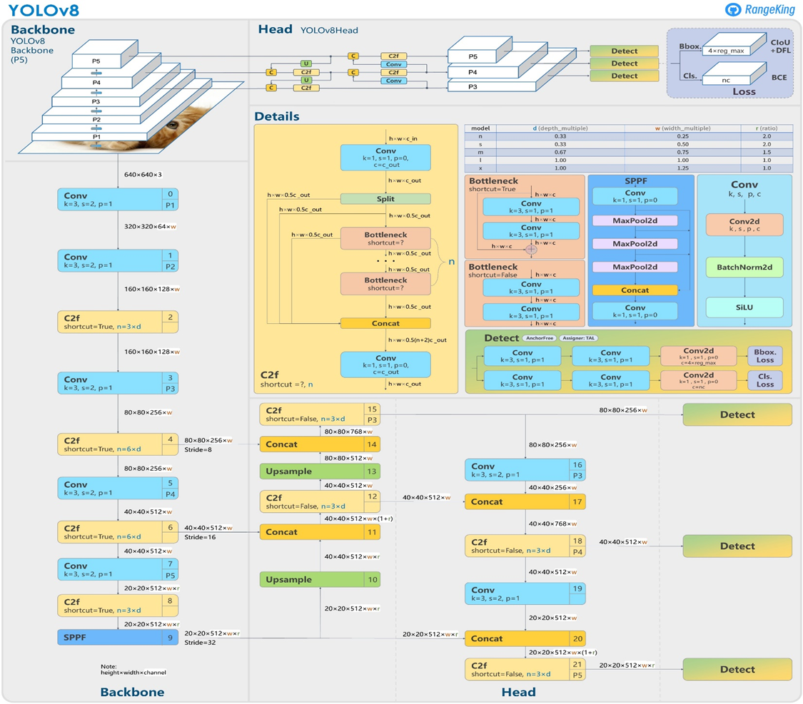
Chapter
02
Yolo v8m
1
2
1
이전 버전보다 C2f 모듈(노란색 블록) 이 추가되어 특징을 더 깊이 추출하면서도 연산 속도는 줄어, 실시간 처리 성능이 향상되었습니다.
3
4
2
Head 구조는 Anchor-Free 방식으로 단순화되어 객체의 위치와 크기를 직접 예측하기 때문에 학습 속도와 예측 안정성이 개선되었습니다.
3
가운데의 SPPF 모듈은 여러 크기의 물체를 동시에 인식할 수 있게 해 다양한 크기의 객체 검출 정확도를 높여줍니다.
4
BatchNorm2d와 SiLU 활성화 함수는 학습을 안정화시켜 모델의 정확도 향상에 기여합니다.
이 모델은 Backbone의 C2f 구조와 SPPF 모듈을 통해 속도와 정확도를 높였고, Head 부분에서 Anchor-Free 방식으로 단순하면서도 정밀한 객체 검출이
가능하여 다른 모델 보다 속도나 정확도 측면에서
화염과 연기 검출에 적합하여 YOLOv8을 채택했습니다.

Slide 6

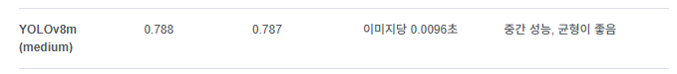

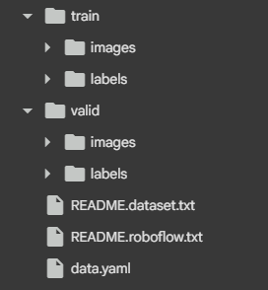
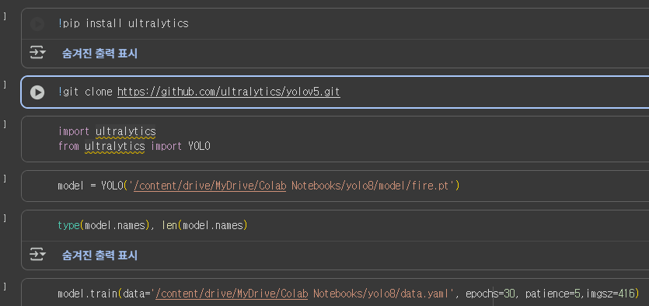


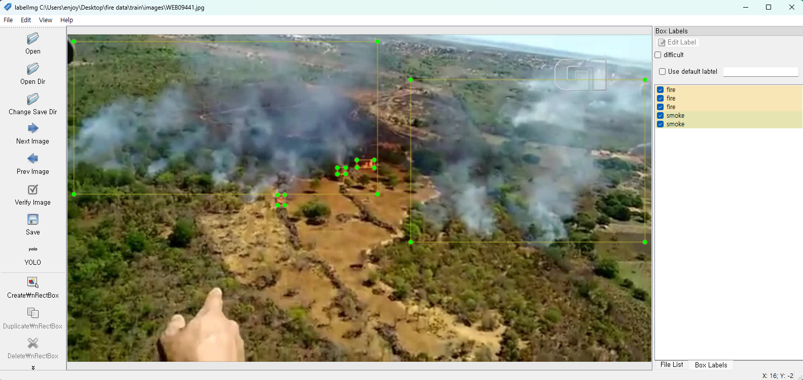
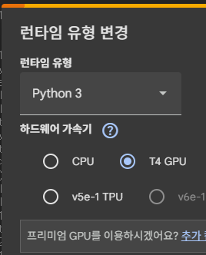

Chapter
03
모델 학습 과정
Yolo v8 = 빠른 탐지 속도, 실시간 활용 가능, 비교적 높은 정확도 등
A
B
C
Dataset / Labelimg
Colab
yolo v8
Dataset을 Labelimg로 가져와
산불 및 연기 Bounding Box
위치 및 클래스 확인
Colab 환경설정 후 ( Python > T4 GPU 사용 )
Dataset, data.yaml 파일 생성]
※ 개발 환경상 Colab 사용
Colab 을 통해 yolo v8
설치 및 Training 후 결과 확인 및
대시보드로 시각화 및 텔레그램 연동

Slide 7
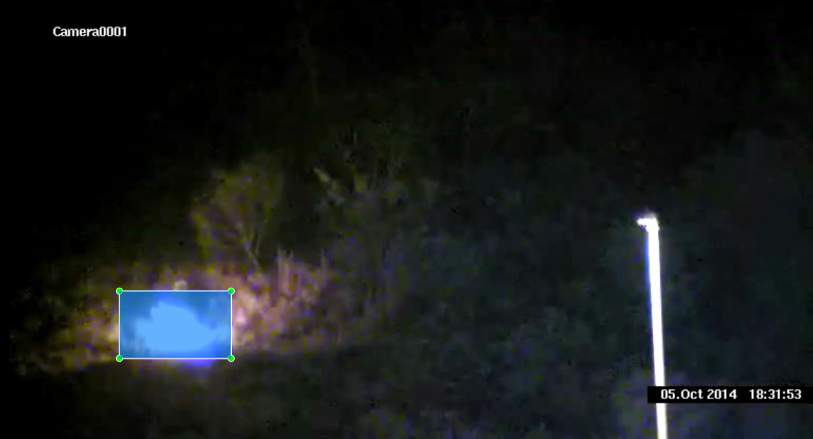
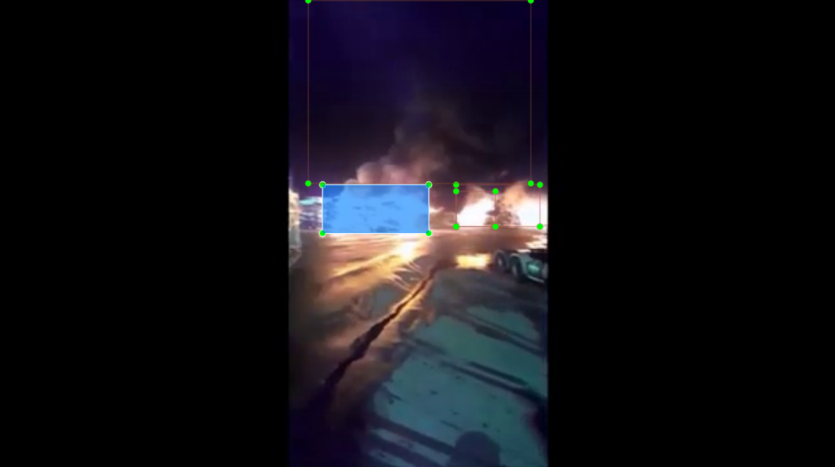
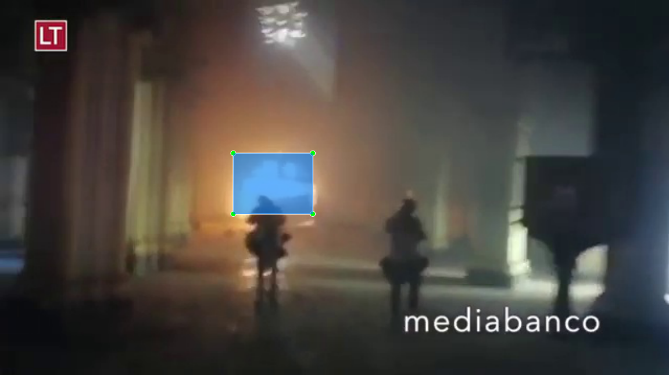
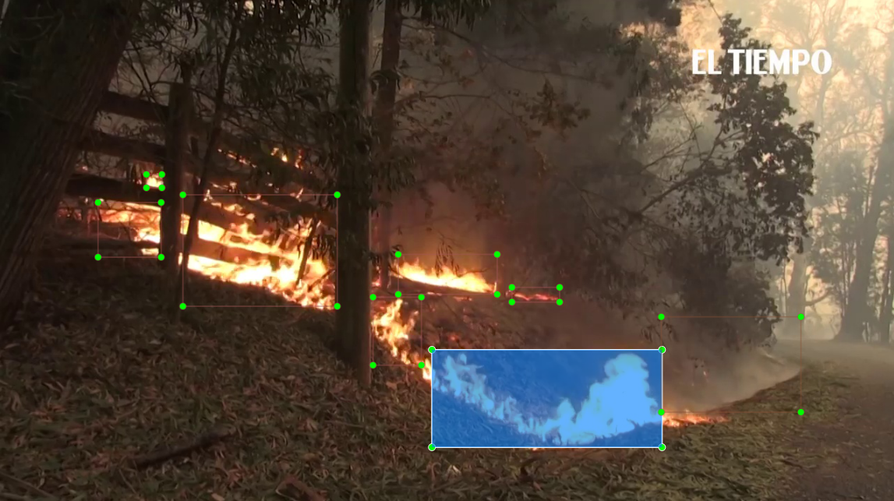
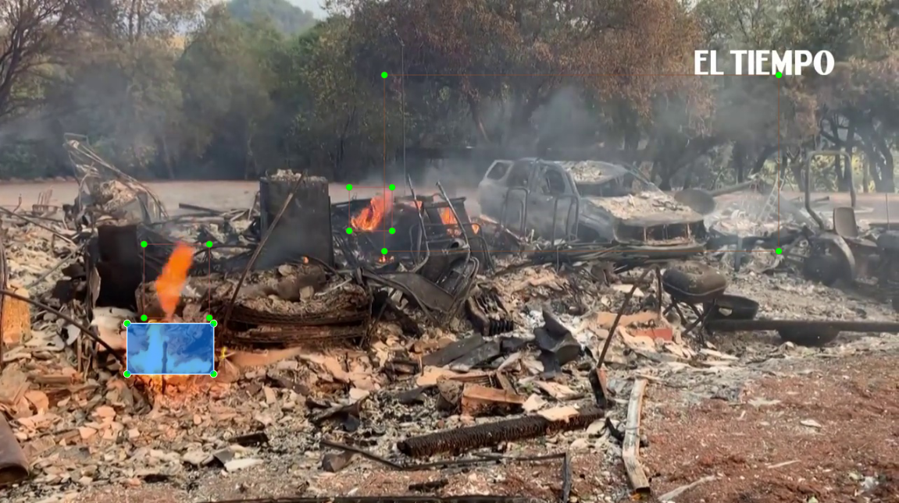
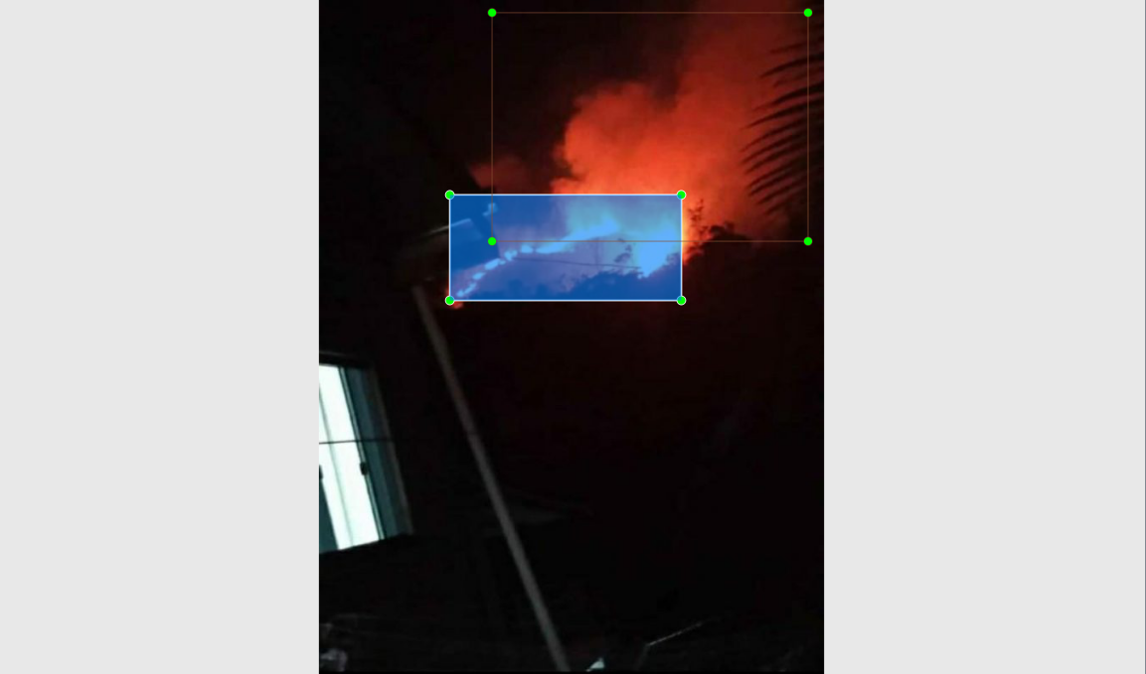
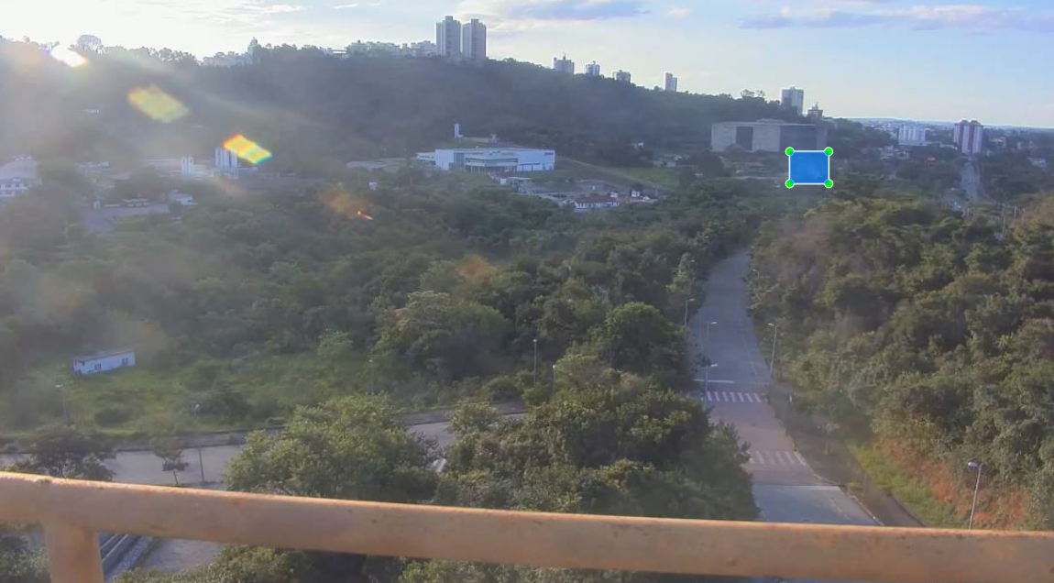
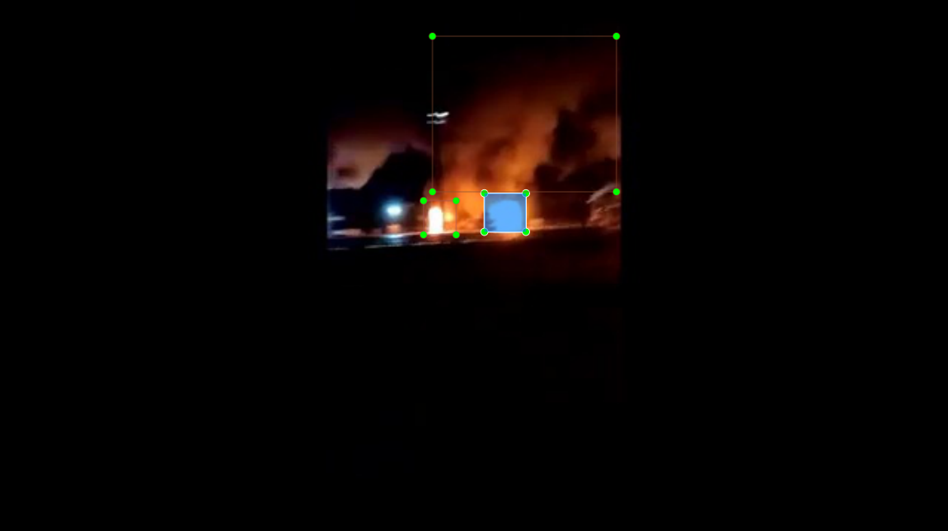
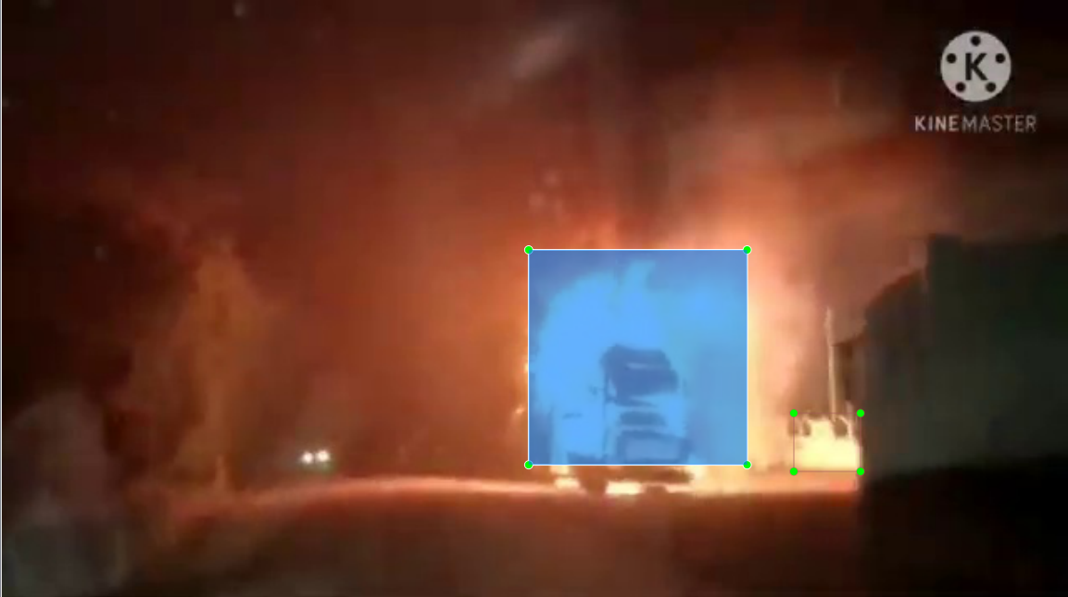
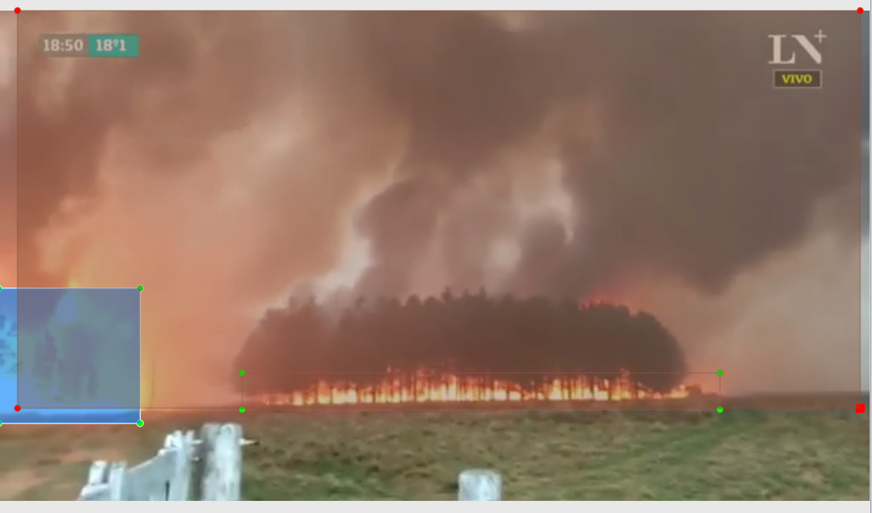
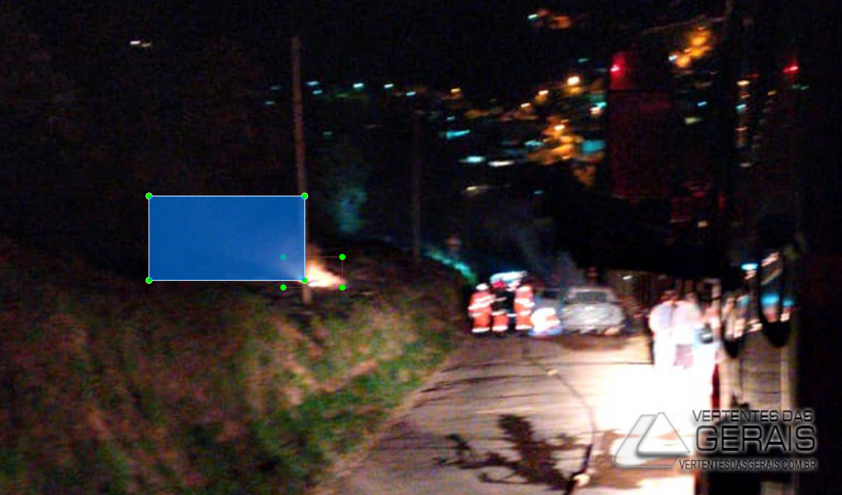
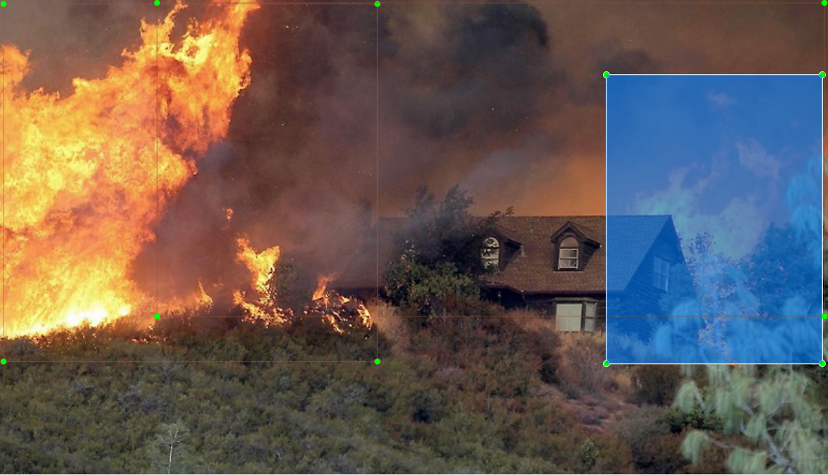
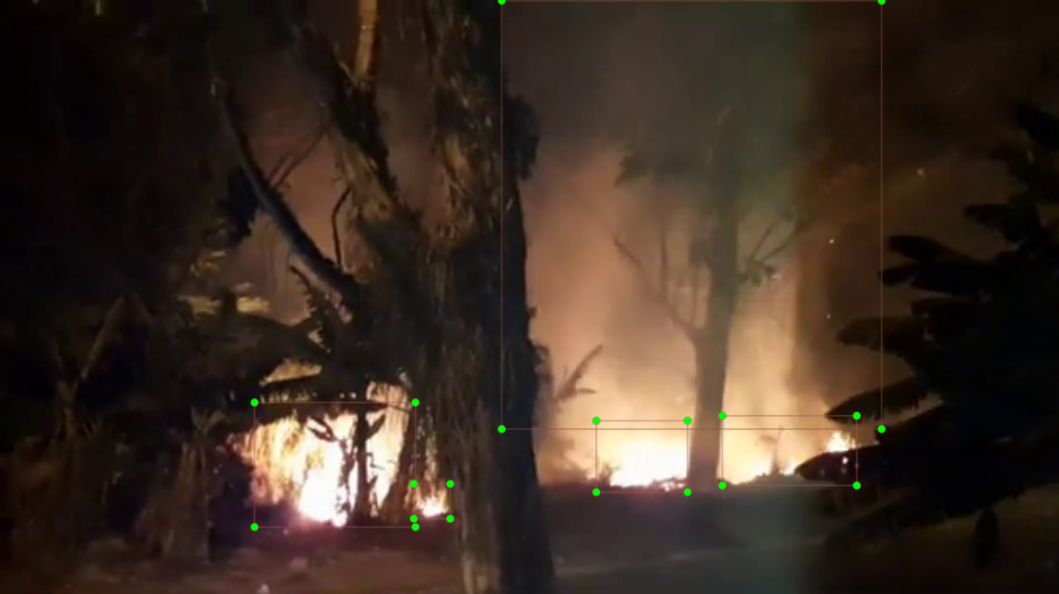
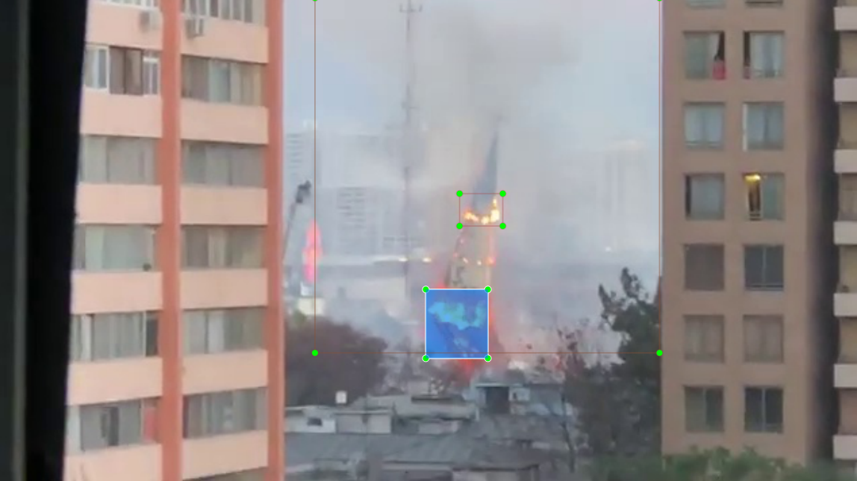
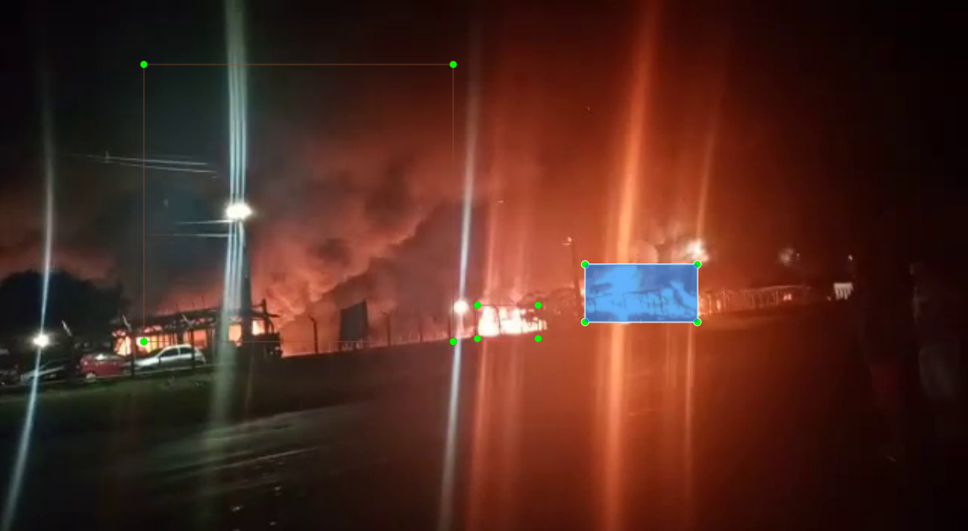
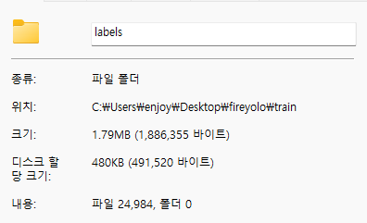
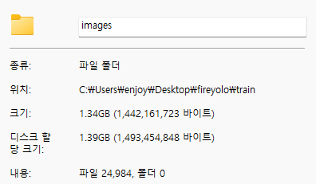
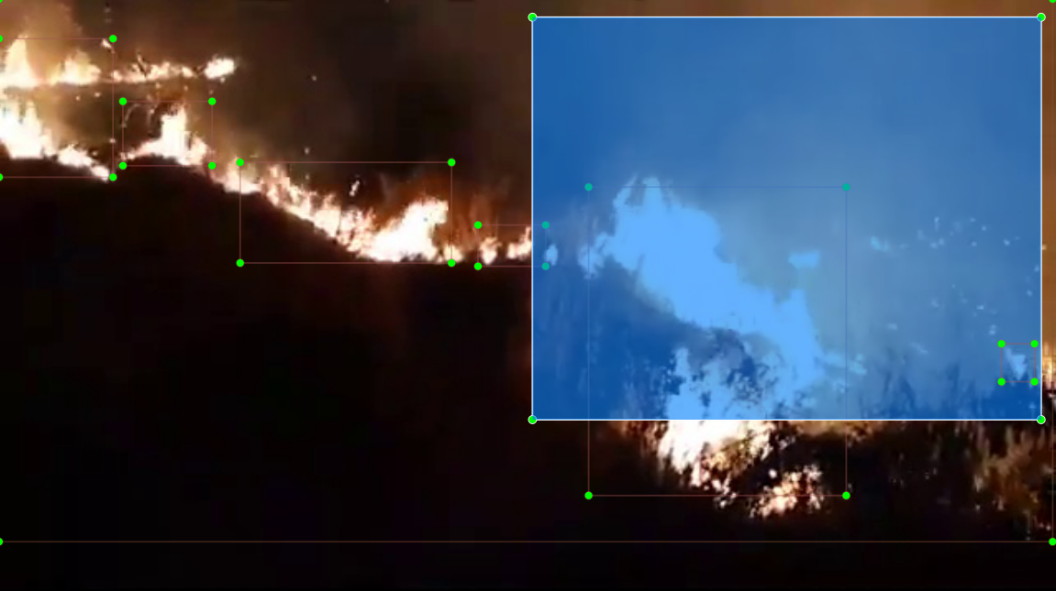
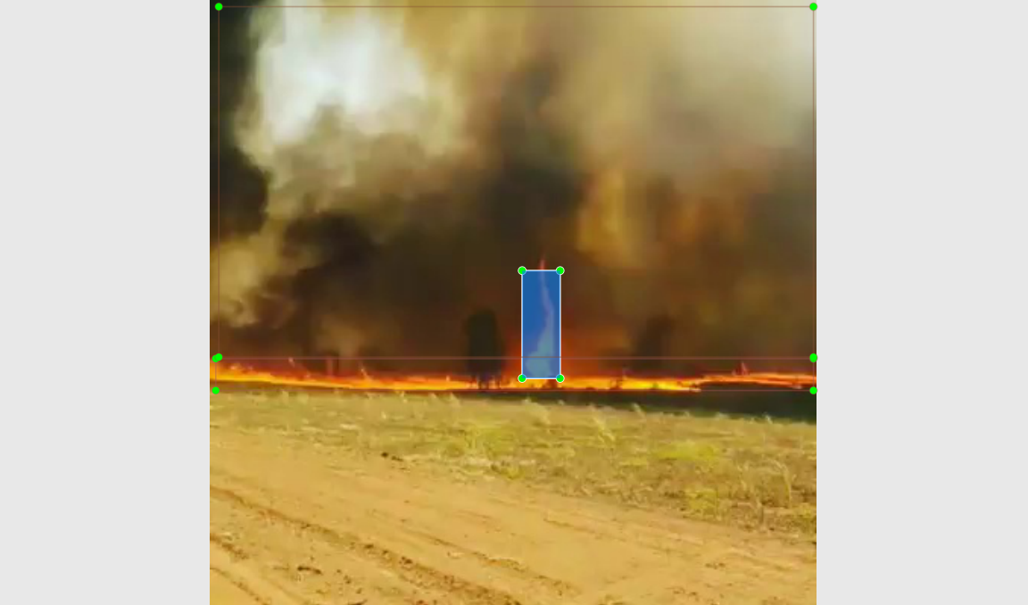
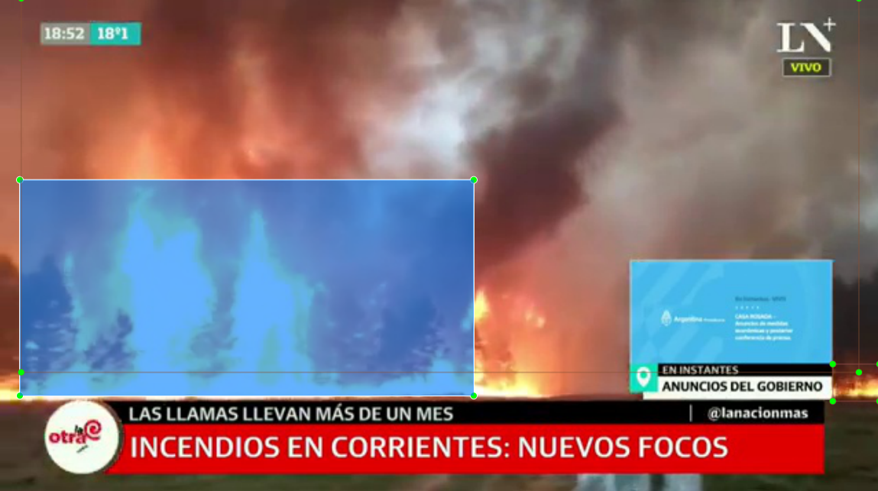
Chapter
03
Dataset / Labelimg
가져온 화재 dataset 이미지 24,984장을 토대로 화염&연기 라벨링을 체크하였습니다.

Slide 8
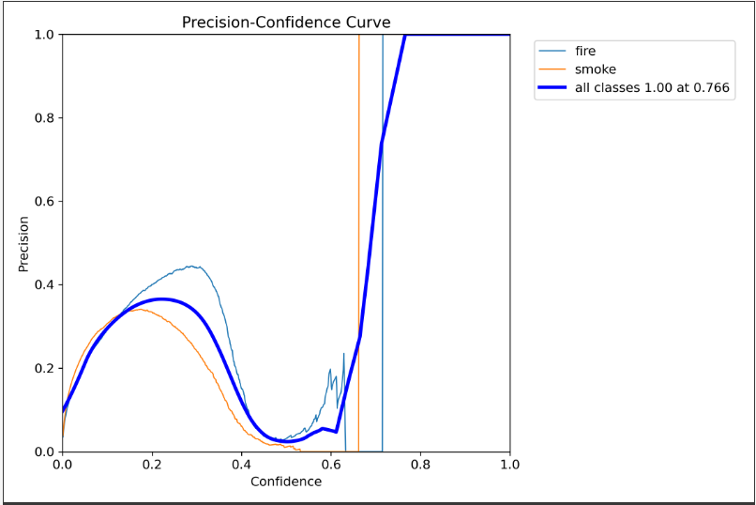
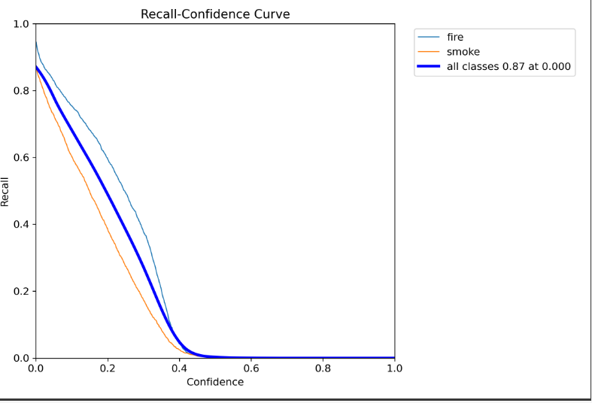


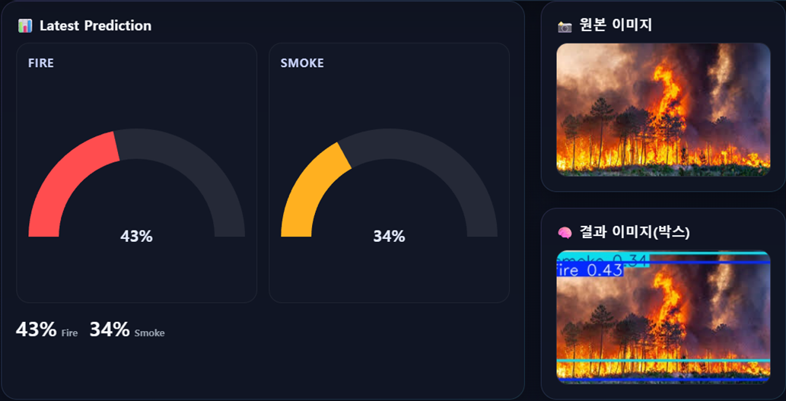
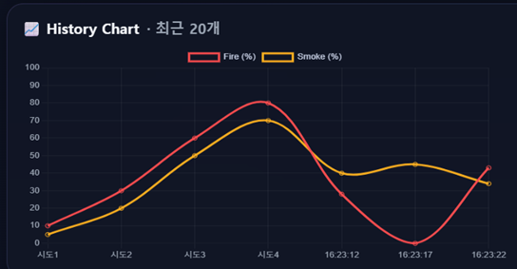
Chapter
03
모델 학습
모델 Training 후 그래프를 통해 보면 정확도가 1로 수렴하며 재현율이 높다가 확신도가 1 에서 점점 낮아지면서 결과값을 추출한다는 것을 알수있다.
데이터셋 불러오기
데이터셋 불러오기
모델 트레이닝
정확도,재현율 시각화
대시보드
Dashboard
※ 대시보드를 통해 안개 비율, 화재비율 또한 조사가 가능하다.

Slide 9
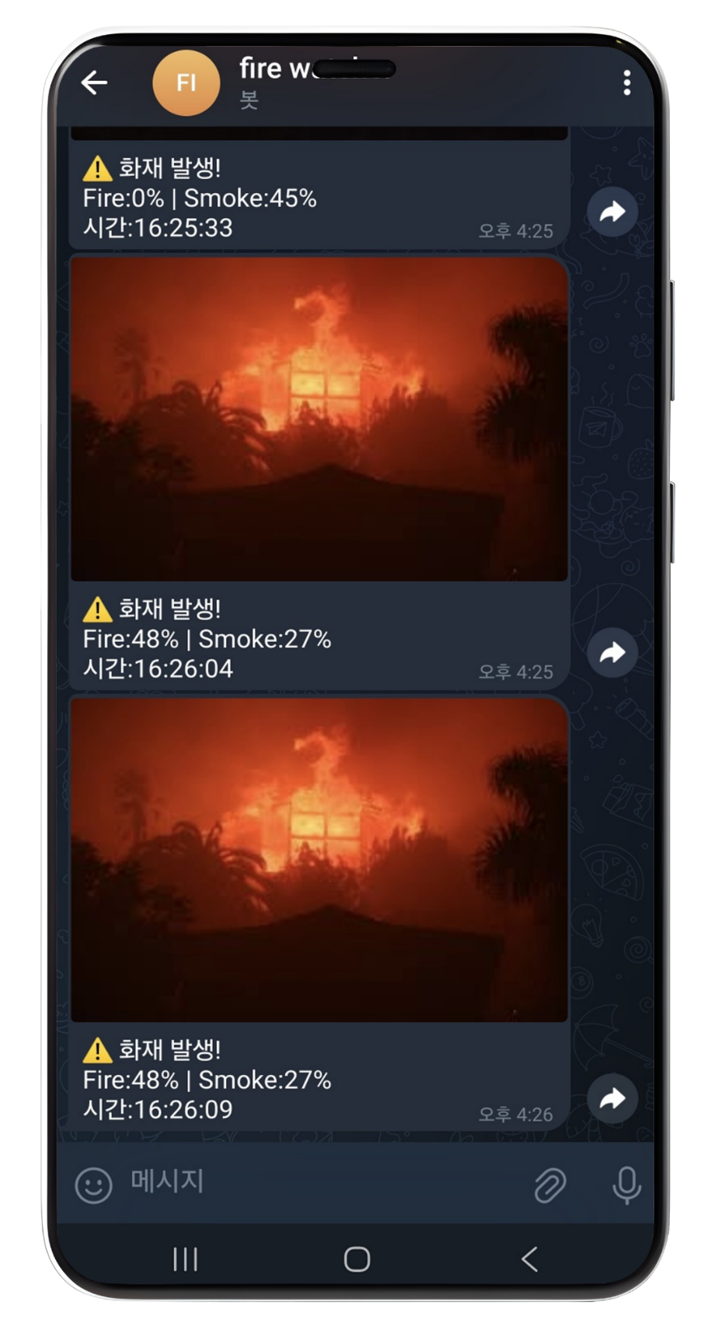
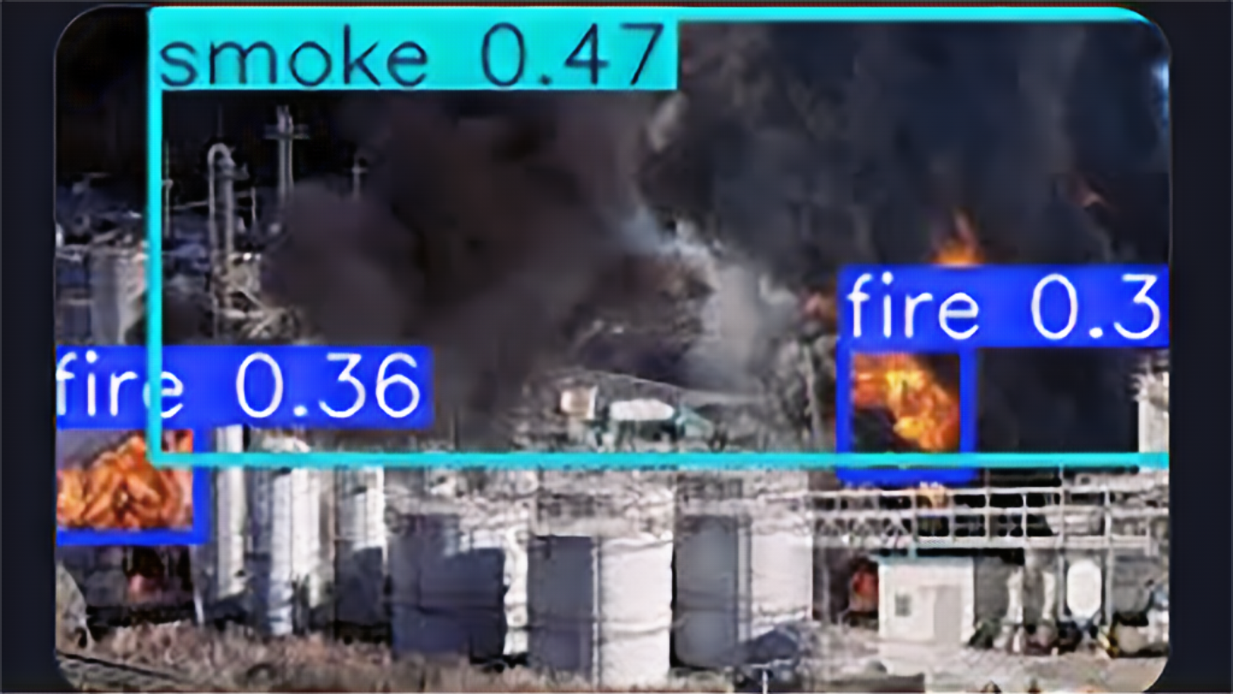
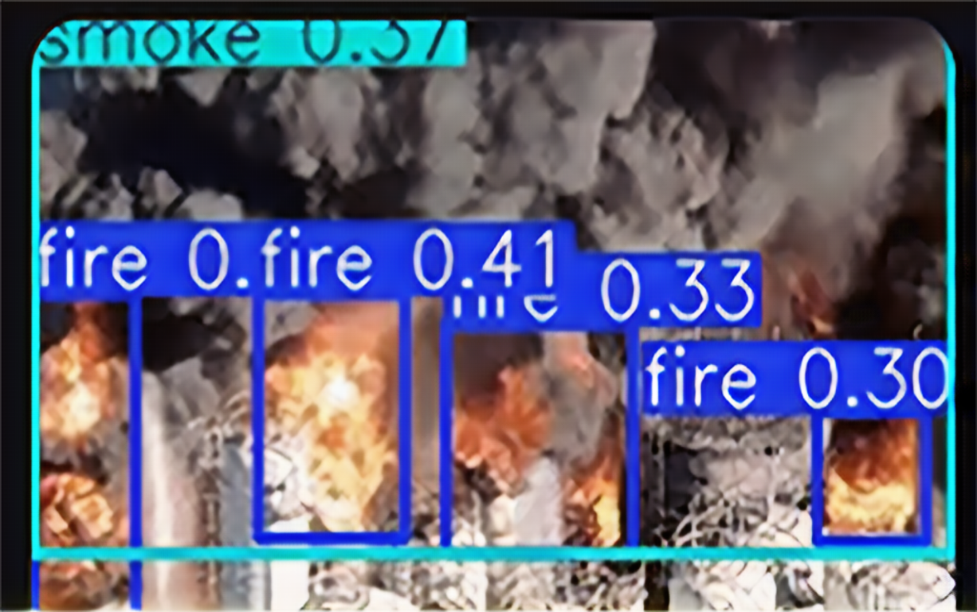

Chapter
04
개발 시스템 시연
이미지를 보면 화염과 안개를 정확하게 박스 처리됨을 확인 할 수 있으며 텔레그램을 통해 화재 발생 시 경보를 확인할 수 있다.

Slide 10
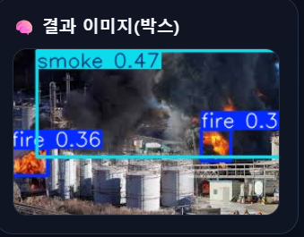
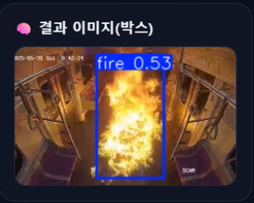
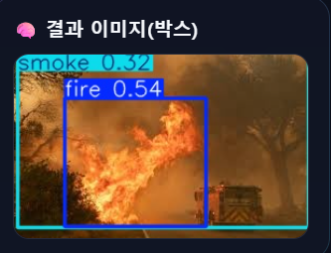
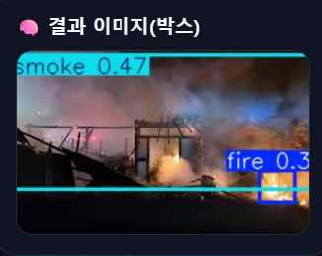
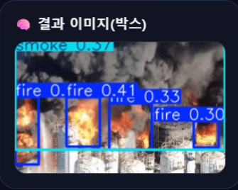
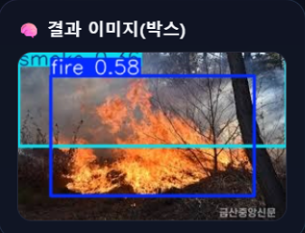

Chapter
04
방화 화재
산업 화재
산불 화재
Bounding Box
실제 CCTV 찰영된 화재사고 이미지를 실험해본 결과 화염,연기 명확하게 잡아 내고 있다.

Slide 11
Chapter
06
결론
Fire
Smoke
본 연구는 화재 상황에서 연기와 화염을 명확히 구분하여
조기 진압을 위해 화재를 검출 가능한 지능형 화재 검출 시스템을 개발하는 것이다. 해당 모델은 화염과 연기를 잘 잡아내고 화재 알림 서비스 등 을 구현하여 상용가능성이 있지만 그래프 성능을 보았을 때 불안정한 모습을 띄고 있으며 그에 따른 개선방향으로 데이터량을 늘리고 라벨링 또한 더욱 정확하게 하여 불안정을 개선하고 실시간 영상과 연동하여 실용성을 더욱 늘릴 필요성이 있다.
Smoke
Fire
Fire
Smoke

Slide 12






Chapter
06
향후 목표 정리
Step 1
Step 2
Step 3
Step 4
데이터셋 고도화
모델 성능 개선
실환경 적용 및 테스트
확장 및 상용화 준비
다양한 환경(실내/실외,주간/야간)
에서 수집된 연기·화염 데이터를 추가 확보 데이터 라벨링 일관성 강화
오탐 / 미탐률 최소화 및
모델 처리 속도 향상
실제 카메라 영상 기반 시뮬레이션 현장 테스트를 통해
안정성·신뢰성 검증
IoT 센서·CCTV와의 융합 적용상용화 가능성을 검토하고, 산업 현장 및 공공시설에 적용

